Slide 1


基隆市政府教育處
十二年國教適性入學宣導
教育部國民及學前教育署
110年國中畢業生適性入學宣導講師 林安任 主講

Slide 2

Outline
壹、前言（重大變革 & 重要提醒）
貳、適性入學（基北區110學年度）
參、基隆市特惠專案
肆、分享與建議

Slide 3

壹、前言

Slide 4

110學年度的
重大變革
參考手冊 P.7〜12

Slide 5

1.基北區國中畢業生人數減少1,688人
㊣國中教育會考各等級人數依比率減少（預估各科得A++者減少85人）
㊣粥多僧少，預估高中職各校最低錄取分數將微幅降低
（各校錄取分之高低會受到國中教育會考各等級╱標示人數的多寡影響）
低於20萬
學年度 | 108 | 109 | 110 | 111 | 112 | 113
全國人數 | 211,571 | 206,977 | 199,873 | 197,575 | 191,045 | 174,243
基隆市 | 3,109 | 3,003 | 2,828 | 2,784 | 2,690 | 2,428
臺北市 | 20,366 | 21,293 | 20,466 | 20,891 | 20,150 | 19,332
新北市 | 33,493 | 32,042 | 31,356 | 31,490 | 30,422 | 27,818
基北區合計 | 56,968 | 56,338 | 54,650 | 55,165 | 53,262 | 49,578
資料來源：參考教育部國民教育階段學生人數預測分析報告
比前一年 -1,688（-2.99%）

Slide 6
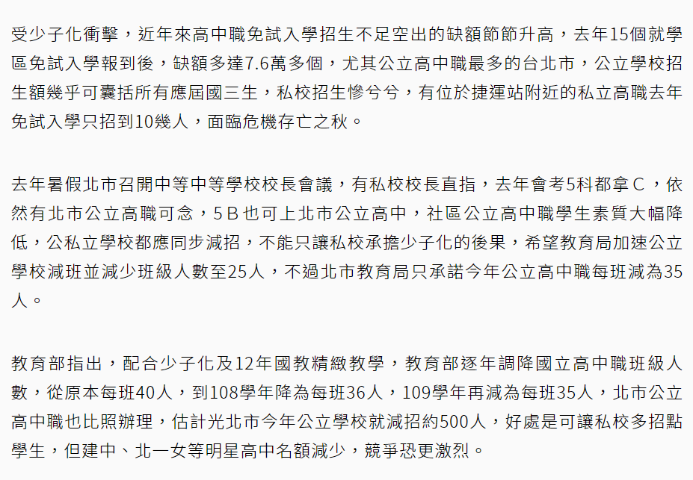
激烈
激烈
激烈

Slide 7

學 校 落 點
分 析
請見另外一張 ptt

Slide 8
國中教育會考怎麼評分
    1. 5 個學科（國文、數學、英語、社會、自然）
    評量結果分為 A精熟、 B基礎及 C待加強等 3個級別 和
    A++、A+、B++、B+ 等 4個標示
    寫作測驗
    評量結果分為 6個級別（1～6 級分）
    2. 三等級（標準參照） + 4標示（常模參照） vs. PR：
PR85
PR28
精熟 A (占10～20%)
基礎B (占45～60%)
待加強C (占20～35%)
A++
A+
B++
B+
PR95～99
PR67～79
PR90～94
PR54～66

Slide 9


辦 理 時 機
特色才藝
徵選
後
先
基隆市
優先免試
入學
基北區
免試入學
更早
基隆區
完全免試
入學
北北基所有學校科系
另有五專
基隆所有學校科系
看會考成績
另有五專
看會考成績
基區部分學校科系
不看會考成績

Slide 10
為什麼 要考國中教育會考
學生：了解自己的學力水準，並為下一學習階段作準備。
國中：參酌教育會考評量結果，了解學生學力水準，
提供升學選擇之建議，輔導學生適性入學。
高中、 職及五專：了解學生學力水準，
作為新生學習輔導的參考依據。
教育主管機關：追蹤及瞭解歷年國中畢業生學力狀況，
進行適當地補強，確保學生學力品質。
參考手冊 P.13〜15
都要考
考招分離：考試只是能力檢定，不會錄取分發學校。
必須另外報名參加各種入學管道，才有學校可以唸！

Slide 11
＊觀念的澄清：
就像「樂園」一樣，
玩遊戲設施的時候免費，
但那是因為先買了入場券！
（國中教育會考）

Slide 12
參考手冊 P.24〜25
2.學習區完全免試入學持續擴大辦理
㊣不採計國中教育會考成績及志願序積分!!!
㊣109學年度：單點型11校+區域型50校（9區）= 61校
110學年度：單點型30校+區域型61校（10區）= 91校
基隆區 13校，涵蓋基隆市全境及新北市瑞芳、萬里、雙溪、貢寮、平溪、汐止等區，包括
中山高中、暖暖高中、八斗高中、雙溪高中
基隆高中、基隆女中、二信高中、聖心高中
光隆家商、培德工家、中華商海
安樂高中、瑞芳高工、秀峰高中、樟樹高中不在列
㊣學生可報名一校一科，未獲錄取再參加優免（基）、大免（基北）
基隆商工、海大附中（未必各科系皆加入╱現場撕榜）
㊣學生可報名一校多群多科，未獲錄取再參加優免（基）、大免（基北）
基隆 是 區域型 的喔

Slide 13
3.特殊考試分發入學（學科特招）
政大附中 英語國際特色班（35）
師大附中 資訊科學特色班（35）
麗山高中 資訊科學特色班（35）
西松高中 國際文憑IBDP實驗班（25）
海大附中 海洋科技人才培育實驗班（18）
公立學校合計約增加 8 個名額！

Slide 14
4.藝才班（音樂、美術、舞蹈、戲劇）降低班級人數
110學年度：公立高中每班 減 2 人（30→28，預估減少約 36 個名額）
111學年度：公立高中每班再減 2 人（28→26，預估減少約 36 個名額）
112學年度：公立高中每班再減 1 人（26→25，預估減少約 18 個名額）
音樂：師大附中2人、中正高中2人、復興高中2人、基隆高中2人、新北高中2人、新店高中2人
美術：師大附中2人、中正高中2人、明倫高中2人、復興高中2人、基隆高中2人、三重高中2人、
新莊高中2人、永平高中2人
舞蹈：中正高中2人、復興高中2人、清水高中2人
戲劇：復興高中2人
公立學校合計約減少 36 個名額
㊣術科測驗報名日程提前至 2╱22～3╱5
㊣舞蹈班試辦網路選填志願

Slide 15
5. 五專優先免試入學名額持續增加
㊣私立學校：不低於50%，且比率不得少於109學年度。
㊣國立學校：不低於80%，且比率不得少於109學年度。
並非五專聯合免試入學喔！

Slide 16
110學年度的
重要提醒

Slide 17
免試就學區
參考手冊 P.20〜23
單一縣市 | 臺南市、高雄市、彰化縣、雲林縣、屏東縣、臺東縣、花蓮縣、宜蘭縣、澎湖縣、金門縣
跨縣市 | 桃連區(桃園縣、連江縣) 嘉義區(嘉義縣、嘉義市) 竹苗區(新竹縣、新竹市、苗栗縣) 中投區(臺中市、南投縣) 基北區(新北市、臺北市、基隆市)
特招、其他管道、產業特殊需求類科、技術型獨招：不受就學區的限制
五專：學校分散且類科屬性特殊，採全國一區
共同就學區：位處免試就學區交界之學校同意其跨區招生
Notes:
17
17

Slide 18
★部分開放★
共同就學區（保障鄰近學區、共同生活圈、交通便利性！）
就學區 | 行政區 | 本區國中 可跨出就讀 之行政區 | 他區高中 開放就學 之行政區 | 他區國中 可跨入就讀 之行政區 | 本區高中 開放就學 之行政區 | 與前一 學年度 比較
基北區 & 桃連區 | 新北市 桃園市 | 林口區 樹林區 鶯歌區 新莊區 泰山區 | 南崁高中 壽山高中 永豐高中 光啟高中 新興高中 成功工商 | 蘆竹區 龜山區 八德區 | 泰山高中 新莊高中 林口高中 樹林高中 丹鳳高中 鶯歌工商 恆毅高中 康橋高中 醒吾高中 樹人家商 | 相同
基北區 & 宜蘭區 | 新北市 宜蘭縣 | 貢寮區 雙溪區 坪林區 | 頭城家商 | 無 | 無 | 相同
參考手冊 P.20〜23
Notes:
18
18

Slide 19
＊變更就學區（大免）
學生上網填寫
變更就學申請表
申請日期： 4╱26～30
結果通知： 5╱17（以書面通知）
申請緣由：非本區國中畢業生（含非學校型態實驗教育學生）或非本區具同等學力資格者或東莞、華東、上海臺商子女（弟）學校國中部非設籍於本區之畢業生如有下列特殊因素之一者，得向本委員會提出變更就學區之申請：
1.學生就讀或畢業國中學籍所在免試就學區，未設置學生適性選擇之高級中等學校課程群別或產業特殊需求類科者。
2.學生因搬家遷徙至本區居住者（檢附具體證明文件）。
3.學生在國中階段跨區就學，擬申請返回本區戶籍所在地就讀高級中等學校者（檢附具體證明文件）。
4.其他經核定之特殊情形。
註：自大陸地區及其他國家返國就學學生無論是否設籍於基北區，皆須向本委員會提出變更就學區之申請，惟非設籍於基北區之學生仍須符合上述之特殊因素之一者，經審核通過後始可參加本區免試入學管道。
學生列印申請表
檢附證明文件
應屆
畢業生
非應屆畢業生
向就讀國中教務處提出申請
自行掛號郵寄
欲參加之就學區免試入學委員會
參考手冊 P.21

Slide 20
免學費政策
學校類型 | 148萬元以下 | 148萬元以上 | 備註
五專（前3年） | 免學費 | 免學費
技術型高中 | 免學費 | 免學費
綜合型高中（高一） | 免學費 | 免學費
綜合型高中（專門學程） | 免學費 | 免學費
綜合型高中（學術學程） | 免學費 | 要繳學費 | 私校有補助
普通型高中 | 免學費 | 要繳學費 | 私校有補助
＊現行免學費的審查標準有2，且2個條件均須具備才能免學費：
1.具有中華民國國籍
2.家戶年所得在 148萬元以下
Notes:
20
20

Slide 21
綜合高中（綜高）
綜合型高級中等學校：
提供一般科目及專精科目的課程，協助
學生發展學術預備或職業準備的興趣與
知能，使學生了解自我、生涯試探，以
期能夠適性發展。
建議：性向尚不明確 或 教育會考非5科全A 的同學，
可以考慮念綜合高中。

Slide 22
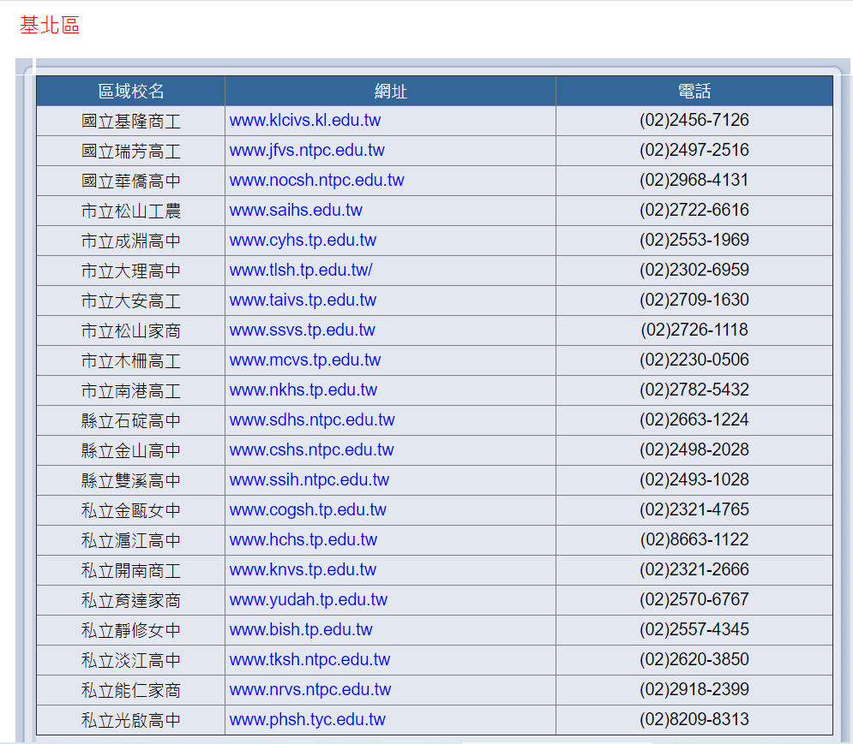

Slide 23
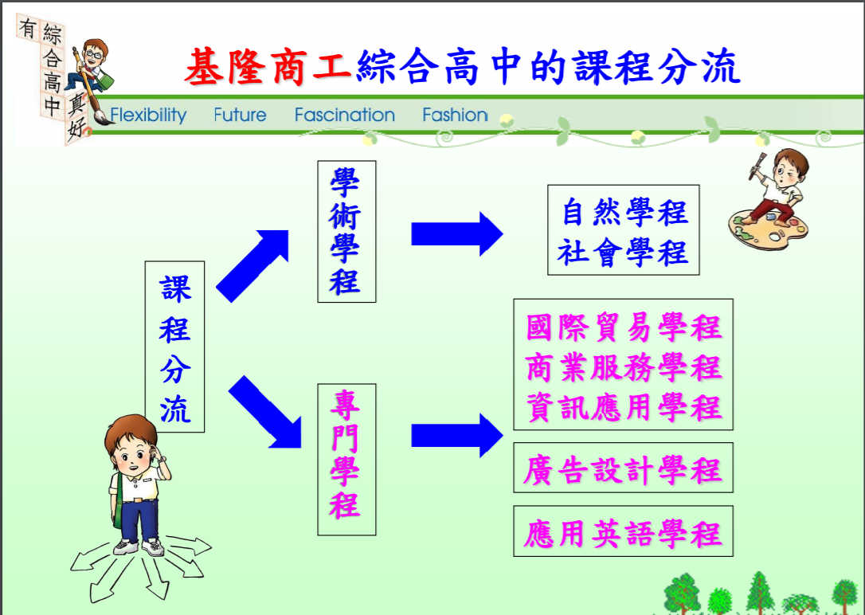

Slide 24
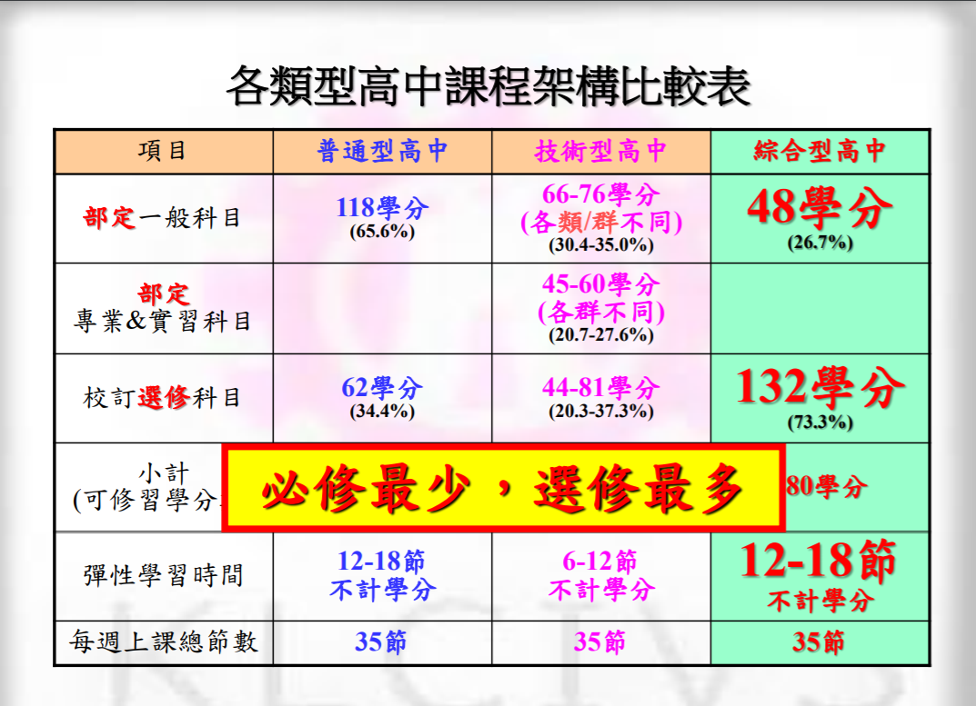

Slide 25
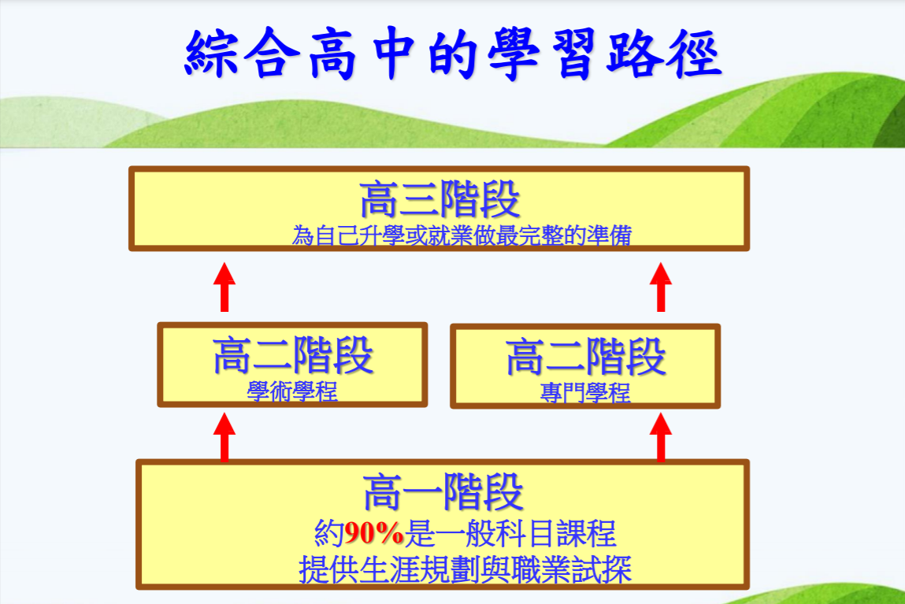

Slide 26
基隆市
基北區入學管道重要日程（基隆市墊板正反面）
基隆市 110學年度
適性入學流程圖
參考手冊 P.18〜19
志願選填
6/17-24
集體送件
6/28-29
報名人數
≦招生數
全額
錄取
高中職免試入學
基北區高級中等學校免試入學
志願模擬選填 (1)12/28-1/15
(2)3/29-4/9 (3)6/7-16
國中教育會考5╱155╱16
成績公布
6╱4
技優入學、產特優先入學、實用技能學程
報名 5╱20〜21，放榜 6╱9
一次分發
免試入學及
特招考試分發放榜
7╱6
錄取報到
7╱8
未錄取可參加續招
報名人數＞招生數
超額比序
基隆市公立高中直升入學
參閱各校簡章
基隆區公私立高中職
完全免試入學
報名 5╱6〜7，放榜 5╱13
基隆市公私立高中職
優先免試入學
報名 5╱24〜6╱4，放榜 6/11
高中職特色招生
學科考試分發入學
報名 6╱16〜18，放榜 7╱6
報名6╱16〜18，學科測驗 6╱20
志願選填 6╱22〜24
術科甄選入學
科學班(建中、師附、北一女)
報名 2╱22〜3╱5，放榜 4╱1
二擇一
台北市、新北市專業群科甄入學
報名 2╱17〜3╱17，放榜 6/9
報到6╱10
藝才班(戲劇、美術、舞蹈、音樂)
報名 2╱22〜3/5，放榜 7/7
現場登記分發報到 7╱7
體育班 & 運動優良
報名 4╱26〜28，放榜 5╱3
報到 7╱8
五專
五專優先免試
報名5╱17〜21，放榜6╱10，報到6╱15
五專分區免試
報名6╱17起，
現場登記分發報到7╱7
註：前一個入學管道未錄取或錄取但未報到或報到後又放棄，均得參加後續入學管道招生！

Slide 27
免試入學的錄取方式
申請人數
未超過招生名額
全額錄取
(每人限錄取1校╱科)
不同校系
不競爭
國中生
選填志願
總積分高 不比序
依總積分擇優錄取
(不比序)
申請人數
超過招生名額
最低錄取總積分相同
(進行超額比序)
Notes:
27
27

Slide 28
基北區免試入學的積分採計
會考雖不是唯一，
卻是關鍵！
國中教育會考
36分
志願序
36分
多元學習表現
36分
總積分108分
（俗稱108方案）
Notes:
28
28

Slide 29
基北區免試入學的超額比序項目
第一順次：總積分
亦即志願序積分+多元學習表現積分+國中教育會考積分
（最高總分108分）
第二順次：多元學習表現積分
亦即均衡學習積分+服務學習積分（最高總分36分）
第三順次：國中教育會考總積分
亦即會考總積分=國文積分+數學積分+英語積分+社會積分+
自然積分+寫作測驗積分（最高總分36分）
A++ 7分、A+ 6分、A 5分、B++ 4分、B+ 3分、B 2分、C 1分
6級分 1分、5級分0.8分、4級分0.6分、3級分0.4分、2級分0.2分、1級分0.1分
第四順次：志願序積分（不是志願序）
1〜 5志願 36分、 6〜10志願 35分、11〜15志願 34分、
16〜20志願 33分、21〜30志願 32分
第五順次：國中教育會考單科比序
依序為1.國文等級標示、2.數學等級標示、3.英語等級標示
4.社會等級標示、5.自然等級標示、6.寫作測驗級分
Notes:
29
29

Slide 30
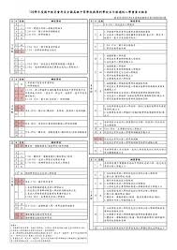

1.掌握重要日程
搜尋：110 重要日程表
招生工作一環扣一環，逾期難以補救
→報名
→(考試、成績公告、成績複查)
→選填志願
→分發
→放榜、錄取結果複查
→報到、報到後放棄
→申訴
110學年度
國中教育會考及
全國高級中等學校與
專科學校五年制
適性入學重要日程表
問題：
學校規定交件的日期與簡章不同，要以哪一個為準？
或參考學校發給的
國中畢業生
升學行事簡曆

Slide 31
基隆市
招 生 作 業 流 程
不採計國中教育會考成績
原則採計會考成績
第一階段
七年一貫甄選入學
身心障礙學生就學安置
科學班
藝術才能班術科測驗
藝術才能班競賽入學
原住民藝能班╱實驗班
專業群科甄選入學
體育班╱運動優良
技優入學
軍校（中正預校）
第二階段
產業特殊需求類科入學
技術型高中單獨招生
實用技能學程
建教班╱產學班╱菁英班
完全免試入學
第三階段
基隆市優先免試入學
五專優先免試入學★
直升入學
高中職免試入學
五專免試入學★
學科考試分發入學
私校獨招
免試、特招之續招
其他招生管道
國中教育會考
5╱15～16
國中教育會考成績公告
6╱4

Slide 32
2.考 招 分離的多元入學方式
考試→取得成績證明，招生→取得入學資格
只參加國中教育會考
並不意謂就有學校唸
參考手冊 P.15

Slide 33
只把國中教育會考成績作為門檻的入學管道
▽學科考試分發入學
▽專業群科甄選入學
▽藝才班甄選入學－聯合分發
不採計國中教育會考成績的入學管道
▼技優入學
▼藝才班甄選入學－競賽表現、七年一貫甄選入學
▼體育班甄選入學、運動成績優良甄審甄試、運動成績優良單獨招生
▼科學班甄選入學
▼完全免試入學
▼部分優先免試入學（如：台北市優免第一類、新北市私校優免、私立五專）
▼部分技術型高級中等學校單獨招生
▼實用技能學程
▼建教合作班、產學合作班、台德菁英班
▼部分原住民藝能╱實驗班

Slide 34
3.教育機會均等原則（每個人都只能佔一個缺）
招生簡章中，通常都會有一段話：
已獲任一所高中職或五專錄取並完成報到手續之學生，如欲參加其他入學管道招生，應於簡章規定之期限內，以書面、親自到錄取學校辦妥放棄錄取資格手續，始得再報名本學年度其他入學管道招生
（不接受電話、通訊或傳真方式辦理）
問題：
放榜後，未向錄取學校報到者，
要不要聲明放棄？
◆放榜後，未向錄取學校報到者，不用聲明放棄
◆務必於簡章規定期限內辦理，並取得錄取學校的書面同意才算完成
◆錄取學校發給書面同意書後，應再至適性入學資料管理平台登錄，
學生才能再報名後續入學管道招生（學校端必須做）

Slide 35
4.對於沒有簡章的招生行為，
勿隨便同意學生就讀（沒簡章，完全沒有保障）
◆保管好你的畢業證書
問題：
招生說明會拿到的制服、書包等，可以退還給學校嗎？
◆勿隨意繳交入學相關費用
不留
身分證 &出生日期
問題：
只是參加招生說明會，卻被通知已錄取，怎麼辦？
◆有問題向主管機關或主委學校反應，
請求協助

Slide 36
5.因應108課綱的實施，先了解各校的
課程規劃，以作為選填志願的參考。
問題：
哪裡可以找到高中職、五專的特色課程資訊？
◆108學年度起，高中職課程內容有重大改變
◆未來大學的入學方式也會有重大改變
學習歷程檔案
學測、指考、統測
升學管道
問題：
哪裡可以找到未來大學╱科大的入學資訊？
◆入學後，請務必注意學校的宣導
參考手冊 P.67〜78

Slide 37
貳、適性入學
（基北區110學年度）

Slide 38
升學準備
的方向

Slide 39

升學準備
提升個人的基本能力
選擇適合的學校科系
選擇適合的升學管道

Slide 40
升學準備
的重點

Slide 41
1.辦理期程
日 程 | 重 要 事 項
1月份 | 簡章公告（國中教育會考、各入學管道）
3月份 | 考試報名（國中教育會考、特招術科考試）
4月份 | 1.特招術科考試（科學班、藝才班、職科甄選） 2.體育班、運動優良術科考試報名
5月份 | 1.國中教育會考 2.完全免試 3.優先免試、直升入學報名 4.技優甄審、產特優先入學、實用技能班報名 5.體育班、運動優良術科考試
6月份 | 1.公佈國中教育會考成績 2.學科特招考試 3.（免試入學 ┼ 學科特招）分發報名 & 選填志願 4.五專免試報名
7月份 | 1.（免試入學 ┼ 學科特招）放榜、報到 2.五專免試現場登記分發報到 3.續招

Slide 42
2.有關考試
國中教育會考
110年度訂於110╱5╱5、16（星期六、日）考試，
簡章已於110╱1╱15公告
特色招生｢術科｣考試
專業：專業群科甄選入學
科學：科學班甄選入學（建國高中、師大附中、北一女中）
體育：運動績優甄選入學（體育班 or 重點項目）
藝術：藝才班甄選入學（音樂班、美術班、舞蹈班、戲劇班）
特色招生｢學科｣考試（師大附中、政大附中、西松高中、海大附中）
技術型高中免試獨招
私校獨招

Slide 43
110年 國中教育會考考試日期和時間
 | 5月15日（星期六） |  | 5月16日（星期日）
上 午 | 8:20-8:30 | 考試說明 | 8:20-8:30 | 考試說明
 | 8:30-9:40 | 社會 | 8:30-9:40 | 自然
 | 9:40-10:20 | 休息 | 9:40-10:20 | 休息
 | 10:20-10:30 | 考試說明 | 10:20-10:30 | 考試說明
 | 10:30-11:50 | 數學 | 10:30-11:30 | 英語(閱讀)
 |  |  | 11:30-12:00 | 休息
下 午 | 11:50-13:40 | 休息 | 12:00-12:05 | 考試說明
 |  |  | 12:05-12:30 | 英語(聽力)
 | 13:40-13:50 | 考試說明 | 備註： 表示鐘響
 | 13:50-15:00 | 國文
 | 15:00-15:40 | 休息
 | 15:40-15:50 | 考試說明
 | 15:50-16:40 | 寫作測驗
參考手冊 P.16

Slide 44
3.升學進路
免試入學
特色招生
其他招生

Slide 45
特色招生相關入學管道
編號 | 入 學 管 道 | 辦理期程 | 備 註
1 | 學科特招：基北區高級中等學校學科考試分發 入學（師大附中、政大附中、西松高中、海大附中） | 6月下旬 | 各校單獨報名和考試， 併基北區免試入學 聯合分發
2 | 專業：專業群科甄選入學 | 3〜4月 | 集體報名， 各校單獨考試和分發
3 | 科學：科學班（建中、北一女、師大附中） | 2〜3月 | 各校單獨招生
4 | 體育：體育班（安樂、八斗）& 運動優良 | 5月 | 各校單獨招生
5 | 藝術：藝術才能班（音樂、美術、舞蹈、戲劇） | 3〜6月 | 聯合分發
6 | 七年一貫甄選入學（音樂、美術、舞蹈） | 2〜4月 | 各校單獨招生
七年一貫制為特殊藝術類科教育學制，技專校院中包含台南應用科技大學、東方設計大學皆有辦理，招收對藝術領域有專長或興趣的國中畢業生。前五年視同五專生，五年級在校生的成績及格者，應參加公開升級甄試；通過者得直升並繼續後二年大學部學業，授予藝術學學士學位。
Notes:
45
45
45
1.法律依據：國民教育法第1條：國民教育依中華民國憲法第一百五十八條之規定，以養成德、智、體、群 、美五育均衡發展之健全國民為宗旨。
2. 適性入學，落實『德智體群美五育均衡發展』
3.適性：能、願意、實行(can,want,do)

Slide 46
免試入學相關招生管道
編號 | 入 學 管 道 | 辦理期程 | 備 註
1 | 技優：國民中學技藝技能優良學生甄審 入學高級中等學校專業群科 | 5月 | 免試入學報名前放榜，未報到學生可報名參加基北區免試入學，餘額將流入基北區免試入學
2 | 產特：產業特殊需求類科優先入學 | 5月
3 | 直升：直升入學 | 6月初
4 | 完免：完全免試入學 | 5月
5 | 優免：優先免試入學 | 5〜6月
6 | 大免：基北區高級中等學校免試入學 | 6月
7 | 五專優先免試入學 | 5〜6月 | 餘額流入 五專聯合免試入學
8 | 五專聯合免試入學 | 6月
9 | 技術型高級中等學校單獨招生 | 2〜6月 | 各校單獨招生
舉例：莊敬高職、音樂科
Notes:
46
46
46
1.法律依據：國民教育法第1條：國民教育依中華民國憲法第一百五十八條之規定，以養成德、智、體、群 、美五育均衡發展之健全國民為宗旨。
2. 適性入學，落實『德智體群美五育均衡發展』
3.適性：能、願意、實行(can,want,do)

Slide 47
其它相關招生管道
編號 | 入 學 管 道 | 辦理期程 | 備 註
1 | 實用技能學程 | 5月 | 聯合分發
2 | 建教合作班╱產學合作班 | 4〜7月 | 各校單獨招生
3 | 雙軌訓練旗艦計畫（原台德菁英班） | 4〜7月 | 各校單獨招生
4 | 原住民藝能╱實驗班（八斗、金山、樹林） | 3〜5月 | 各校單獨招生
5 | 身心障礙學生就學安置 | 12〜3月
6 | 私校獨招 | 6月 | 各校單獨招生
7 | 軍校（中正預校：智力測驗、體檢、口試） | 5月 | 單獨招生
Notes:
47
47
47
1.法律依據：國民教育法第1條：國民教育依中華民國憲法第一百五十八條之規定，以養成德、智、體、群 、美五育均衡發展之健全國民為宗旨。
2. 適性入學，落實『德智體群美五育均衡發展』
3.適性：能、願意、實行(can,want,do)

Slide 48
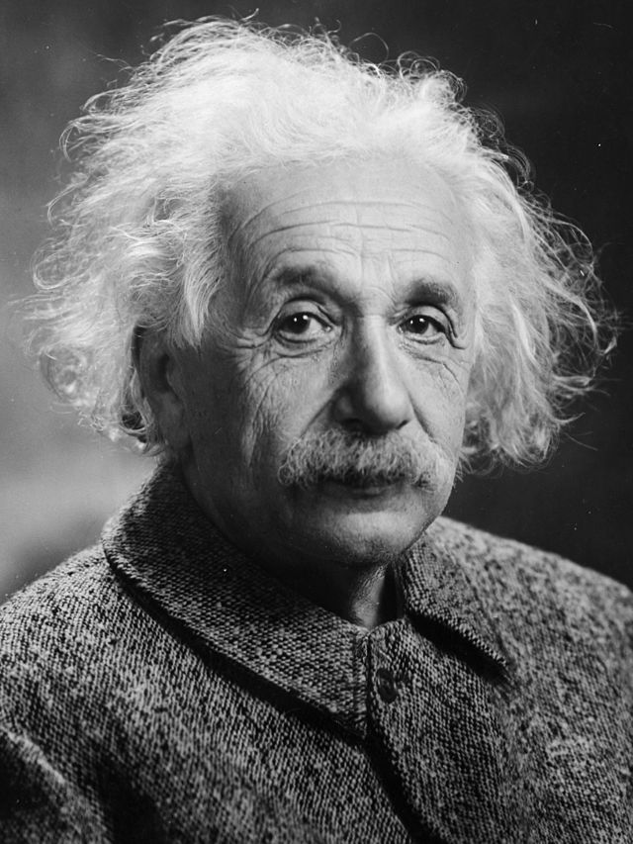
學術傾向學生
科學班甄選入學
考試分發入學
入學後
資優班鑑定

Slide 49

技職傾向學生
五專優先免試入學
五專聯合免試入學
專業群科甄選入學
技藝技能優良
甄審入學
技術型及單科型
免試獨招
產業特殊類科
優先入學
分區或優先免試入學
選填專業群科
實用技能學程
建教班╱產學班╱
台德菁英班

Slide 50

才藝出眾學生
音樂、美術
舞蹈、戲劇
藝才班
甄選入學
專業群科
甄選入學
(設計群科)
技藝技能優良甄審入學
(設計、藝術)
七年一貫制
原住民
藝能班
技術型及單科型
免試獨招

Slide 51
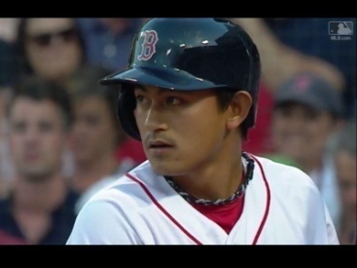
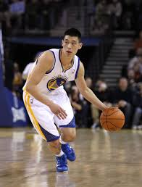
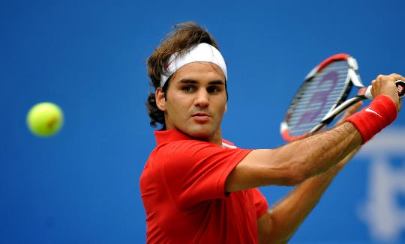
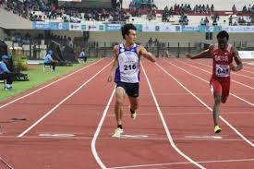
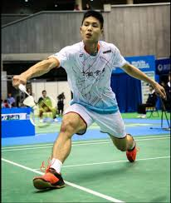
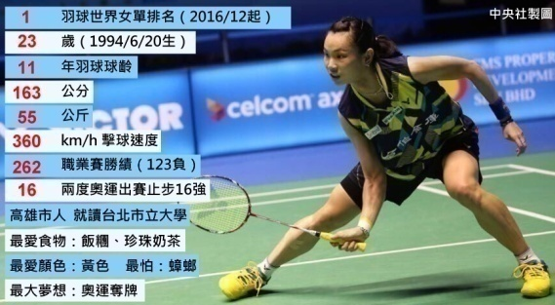
體育專長學生
體育班
甄選入學
運動績優獨招
運動績優
甄審╱甄試

Slide 52

經濟弱勢學生
軍校
產業特殊類科優先入學
完全╱優先╱分區 免試入學
選讀進修部
優先免試入學弱勢保障名額
建教班╱產學班╱台德菁英班
實用技能學程

Slide 53

建 教 合 作
透過學校與合作機構之間的安排，讓學生可以在學校中修習一般科目及職業專業課程，又能到相關行業職場接受職業技能訓練，以利於就業準備的一種職業教育方案。辦理模式如下：
一、輪調式：學校與建教合作機構以二班為單位實施輪調，一班
在校上課，另一班在建教合作機構接受職能訓練。
二、階梯式：學校一、二年級學生在校接受基礎專業理論教育，
三年級則在建教合作機構接受職業技能訓練。
三、實習式：學校依各年級專業課程需求，使學生於寒、暑假或
學期中至建教合作機構接受職業技能訓練。

Slide 54
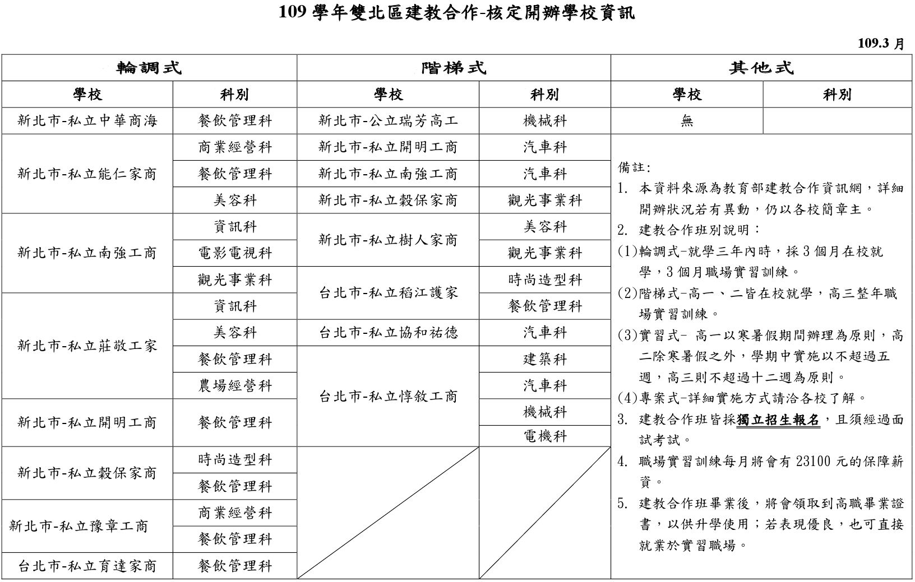

Slide 55


Slide 56
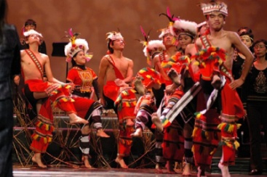
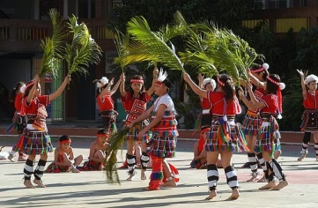

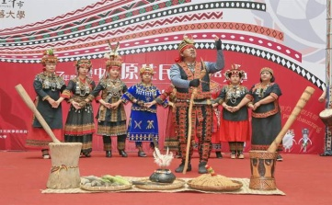
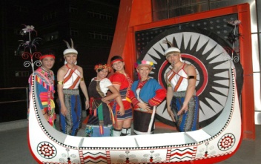
原住民學生
各入學管道
均提供 2 % 外加名額
原住民藝能班
慈濟科大護理科原住民專班
台南護專老人服務事業科原住民專班

Slide 57

身心障礙學生
身心障礙學生適性輔導安置
各入學管道均提供 2 %
外加名額

Slide 58

一般學生
完全免試入學
優先免試入學
基北區免試入學
直升入學
五專優先免試入學
五專聯合免試入學

Slide 59
4.積分採計和比序
A-1.高中職免試入學積分採計（108方案）
類 別 | 上 限 | 項目 | 積 分 換 算 |  |  |  |  |  |  |  |  |  |  | 備 註
志願序 | 36分 |  | 36分 志願1～5 | 35分 志願6～10 | 34分 志願11～15 | 34分 志願11～15 |  |  | 33分 志願16～20 |  |  | 32分 志願21～30 |  | 同校、2個以上科別連續選填，視為同一個志願
多元 學習 表現 | 36分 | 均衡學習 | 上限21分 | 7分 符合1個領域 |  |  |  |  | 0分 未符合 |  |  |  |  | 健體、藝文、綜合等3個領域前五學期平均及格
 |  | 服務學習 | 上限15分 | 5分 每學期服務滿6小時以上 |  |  |  |  |  |  |  |  |  | 1.由國中認證 2.採計前五學期
國中 教育 會考 | 36分 | 五科 | 上限35分 | 7分 A++ | 6分 A+ | 5分 A | 5分 A | 4分 B++ | 3分 B+ | 3分 B+ | 2分 B | 2分 B | 1分 C | 國文、數學、英語、社會、自然等5個學科
 |  | 寫作測驗 | 上限1分 | 1分 六級分 | 0.8分 五級分 |  | 0.6分 四級分 | 0.4分 三級分 |  | 0.2分 二級分 | 0.1分 一級分
總積分 | 108分
Notes:
59
59

Slide 60
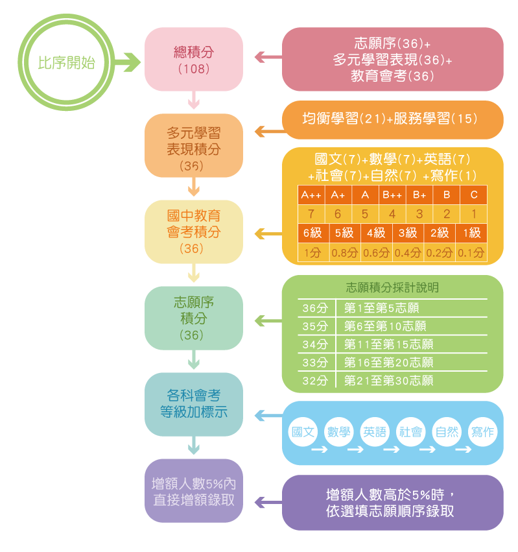
A-2.基北區高中高職免試入學比序順次

Slide 61
B-1.五專優先免試入學積分採計項目
1.多元學習表現（含服務學習及競賽）
2.技藝優良
3.弱勢身分
4.均衡學習
5.國中教育會考（含寫作測驗）
6.志願序
國立學校及護理科、護理助產科均須採計國中教育會考成績（私立學校
除護理科、護理助產科外，由各校自訂是否採計國中教育會考成績）

Slide 62
B-2.五專優先免試入學積分採計
主 項目 | 分 項目 | 單項積分上限 | 積分上限 | 主項目 | 積分上限
多元學習表現 | 競賽 | 7分 | 15分 | 技 藝 優 良 | 3分
 |  |  |  | 弱 勢 身 分 | 3分
 | 服務學習 | 15分
 |  |  |  | 均 衡 學 習 | 21分
國中教育會考 | 國文、數學、英語、自然、社會 | 各科6.4分 | 32分 | 志願序（1~30） | 26分
 | 寫作測驗 | 1分 | 1分 | 總積分【上限】 | 101分
Notes:
後面我們來分別介紹計分方式

Slide 63
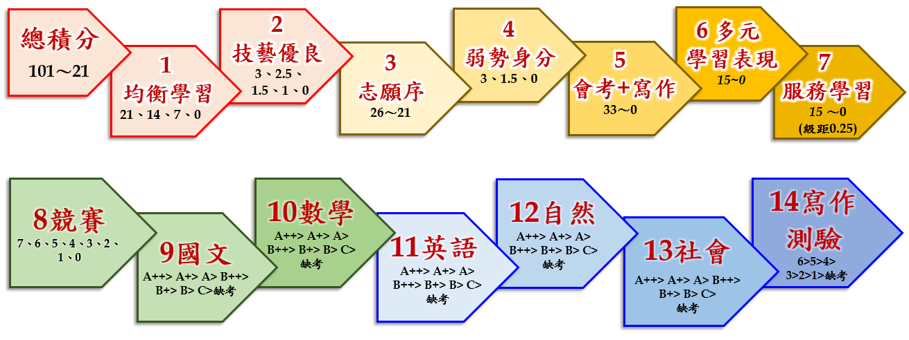
B-3.五專優先免試入學比序順次
註：積分採計無論是否採計會考成績，但同分比序項目皆為一致標準，
且均包含會考相關科目之比序。

Slide 64
滿分50分
C-1.五專免試入學積分採計
16分
1.多元學習表現
2.技藝優良
3.弱勢身分
4.均衡學習
5.適性輔導
6.教育會考 7.其它比序項目
日常生活表現評量
競賽
服務學習
體適能
技藝班成績
3分
2分
低收入戶、中低收入戶、領失業給付者之子女
健康與體育
藝術與人文
綜合活動
生涯發展規劃書
3分
6分
國、英、數、社、自
作文
15分
各校自訂
5分
Notes:
64

Slide 65
C-2.五專免試入學比序順次
主項目
多元學習表現
技藝優良
弱勢身分
均衡學習
適性輔導
其他
國中教育會考
以上7項比序順序由各校自訂
分項目
競賽
服務學習
日常生活表現評量
體適能
國文
英語
數學
社會
自然
寫作測驗
以上4項比序順序由各校自訂
國中教育會考
3等級4標示
以上6科比序順序由各校自訂

Slide 66
如 果 要 讀 五 專
1.服務時數多（優免60小時、免試56小時）
2.記功╱嘉獎、不記過
3.要當幹部或小老師（優免一學期2分、免試一學期1分）
4.體適能要好
5.要參加技藝班（60分以上就有加分）
6.家長在生涯網站╱國中學生生涯輔導紀錄手冊 要勾五專
7.全民英檢證照備著（最多可外加5分）
8.國中教育會考

Slide 67
5.免試╱特招志願選填暨輔導
第一次志願模擬選填：
12.28〜01.15（沒有特色招生志願的選填）
第二次志願模擬選填：
03.29〜04.09（包含特色招生志願的選填）
第三次志願模擬選填：
06.07〜06.16（模擬志願選填的資料保留）

Slide 68
參、基隆市
特惠專案

Slide 69
基隆市應屆國中畢業生特惠專案
￥基隆市優先免試入學
￥基隆區完全免試入學
￥基隆市直升入學

Slide 70
優先免試入學

Slide 71
辦 理 時 機
後
基隆市
優先免試
入學
基北區
免試入學
先
北北基所有學校科系
基隆所有學校科系

Slide 72
招 生 學 校 （12 校）
市立
安樂
國立
基中
海大
附中
私立
培德
二信
聖心
基商
暖暖
中山
基女
光隆
八斗
自111學年度起
全面停招3年

Slide 73

報 名 資 格
【基隆市】
公私立國民中學應屆畢（結）業生

Slide 74
報 名 作 業
☆一律由就讀國中代辦集體報名。
☆報名學生可選填 1 校╱1 科。

Slide 75
錄 取 方 式
報名
1校或1科
報名人數
少於
招生名額
全額錄取
報名人數
多於
招生名額
進行比序

Slide 76
完全免試入學

Slide 77
完 全 免 試 入 學
☆不採計國中教育會考成績。
☆不採計國中在校學科成績。
☆不採計志願序積分。

Slide 78
辦 理 時 機
後
先
基隆市
優先免試
入學
基北區
免試入學
更早
基隆區
完全免試
入學
北北基所有學校科系
基隆所有學校科系
基區部分學校科系

Slide 79
招 生 範 圍
1.基隆市全區（中正、仁愛、
信義、中山、安樂、七堵、
暖暖等區）
2.新北市瑞芳、萬里、雙溪、
貢寮、平溪、汐止等區

Slide 80
招 生 學 校 （13 校）
市立
國立
基中
海大
附中
私立
培德
二信
聖心
基商
暖暖
中山
基女
光隆
八斗
安樂
新北市
雙溪
中華
自111學年度起全面停招3年

Slide 81
報 名 資 格
【基隆市】
公私立國民中學應屆畢（結）業生
及新北市招生範圍內國民中學
應屆畢(結)業生

Slide 82
報 名 作 業
☆一律由就讀國中代辦集體報名
☆學生可選填學習區對應學校 報名
基隆市國中應屆畢業生
皆可選擇基隆市境內
1 1 所 公私立高中職
為志願學校

Slide 83
§.單校單科：
限報名一校一科，電腦分發→ 5╱13 放榜 → 6╱10 報到
中山高中、暖暖高中、八斗高中、雙溪高中
基隆高中、基隆女中、二信高中、聖心高中
光隆家商、培德工家、中華商海
§.單校多群多科：
報名一校（暫不選科），5╱13 現場撕榜（現場選科） → 6╱10 報到
基隆商工、海大附中

Slide 84
錄取方式（單校單科）
報名
1校或1科
報名人數
少於
招生名額
全額錄取
報名人數
多於
招生名額
進行比序
只比多元學習表現

Slide 85
錄取方式（單校多群多科）
報名
1 校
進行比序
現場撕榜
（選科）

Slide 86
直升入學

Slide 87
辦 理 時 機
後
先
基隆市
優先免試
入學
基北區
免試入學
更早
基隆區
完全免試
入學
基隆市直升
入學

Slide 88
招 生 學 校（6 校）
市立
安樂
國立
基中
海大
附中
私立
培德
二信
聖心
基商
暖暖
中山
基女
光隆
八斗
自111學年度起
全面停招3年

Slide 89
報 名 資 格
【基隆市】
公私立完全中學國中部
應屆畢(結)業生

Slide 90
報 名 作 業
☆一律向就讀國中報名。
☆報名學生以該校高中部各科
為唯一志願。

Slide 91
錄 取 方 式
報名
該校
各科
報名人數
少於
招生名額
全額錄取
報名人數
多於
招生名額
進行比序

Slide 92
肆、分享與建議

Slide 93
諮詢管道
參考手冊 P.67〜78

Slide 94
基隆市
基隆市 十二年國教 諮詢熱線
電話：2430-1505
分機 102
傳真：2432-7209

Slide 95
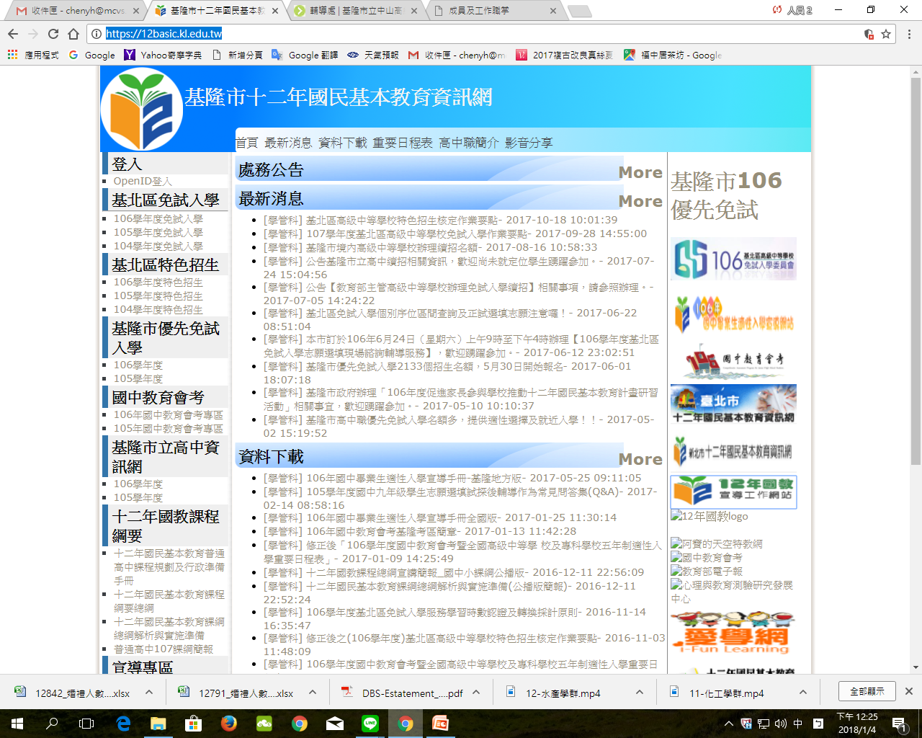
基隆市十二年國教資訊網
基隆市
網址：https://12basic.kl.edu.tw

Slide 96

教育部 十二年國教 諮詢熱線
電話：（04）3706-1800

Slide 97
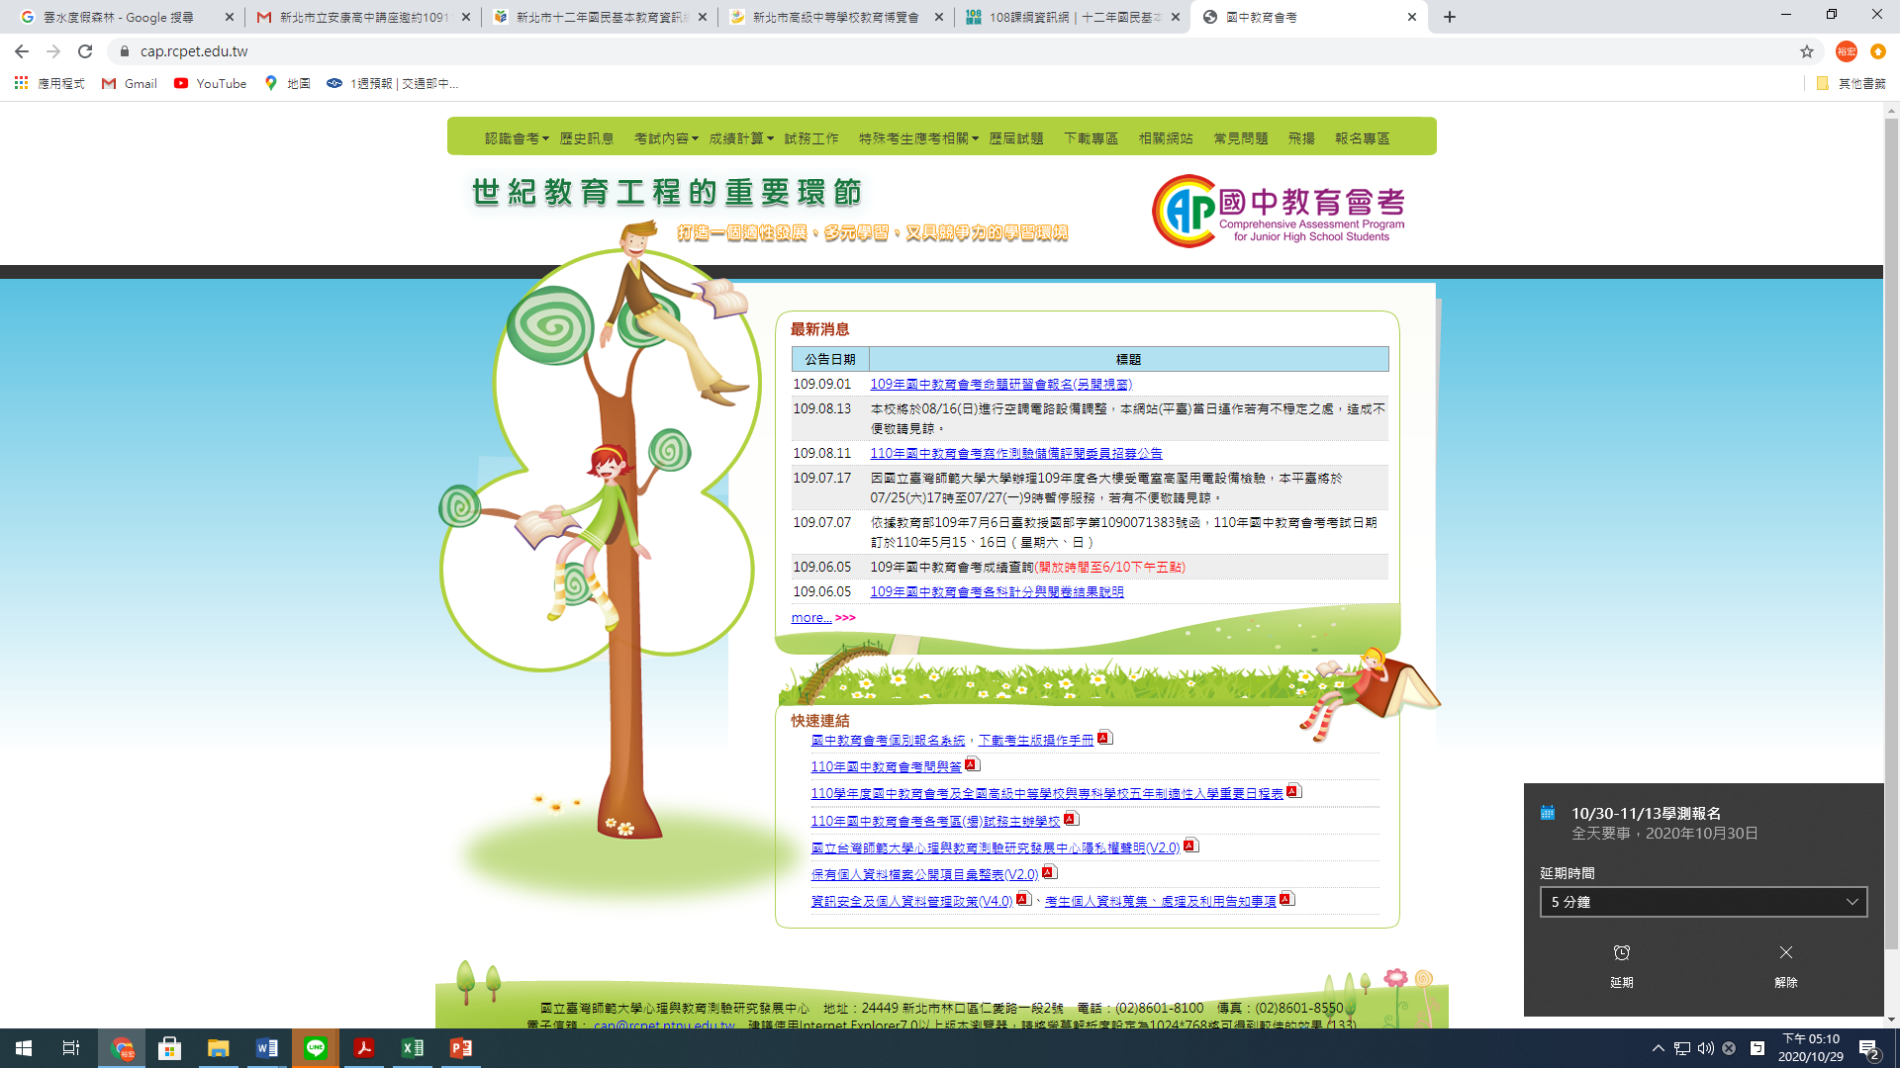
國中教育會考網站
網址： https://cap.rcpet.edu.tw
Notes:
97

Slide 98
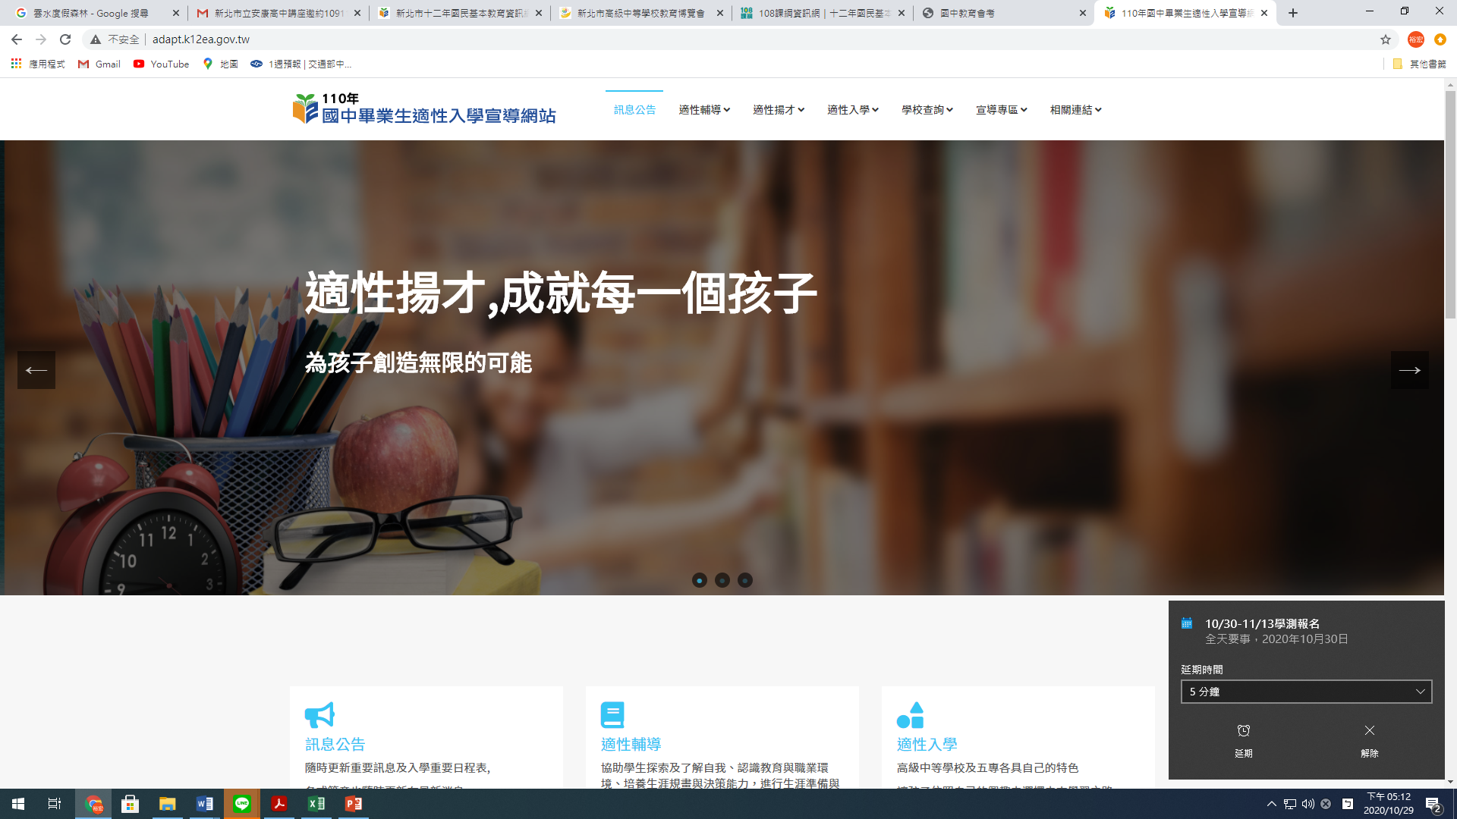
國中畢業生適性入學宣導網站
網址：http://adapt.k12ea.gov.tw

Slide 99
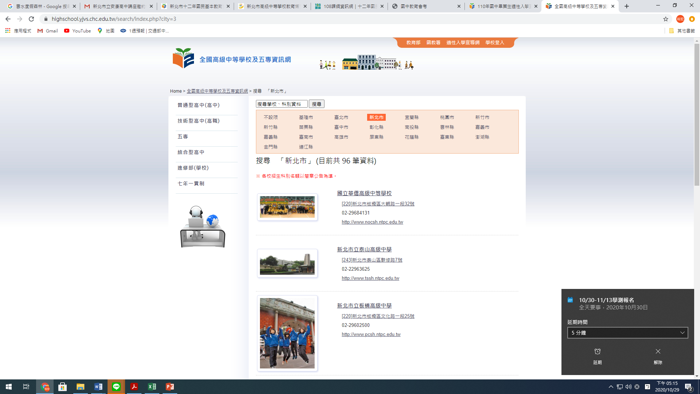
全國高級中等學校及五專資訊網
網址：https://highschool.yjvs.chc.edu.tw/search/index.php?city=3

Slide 100
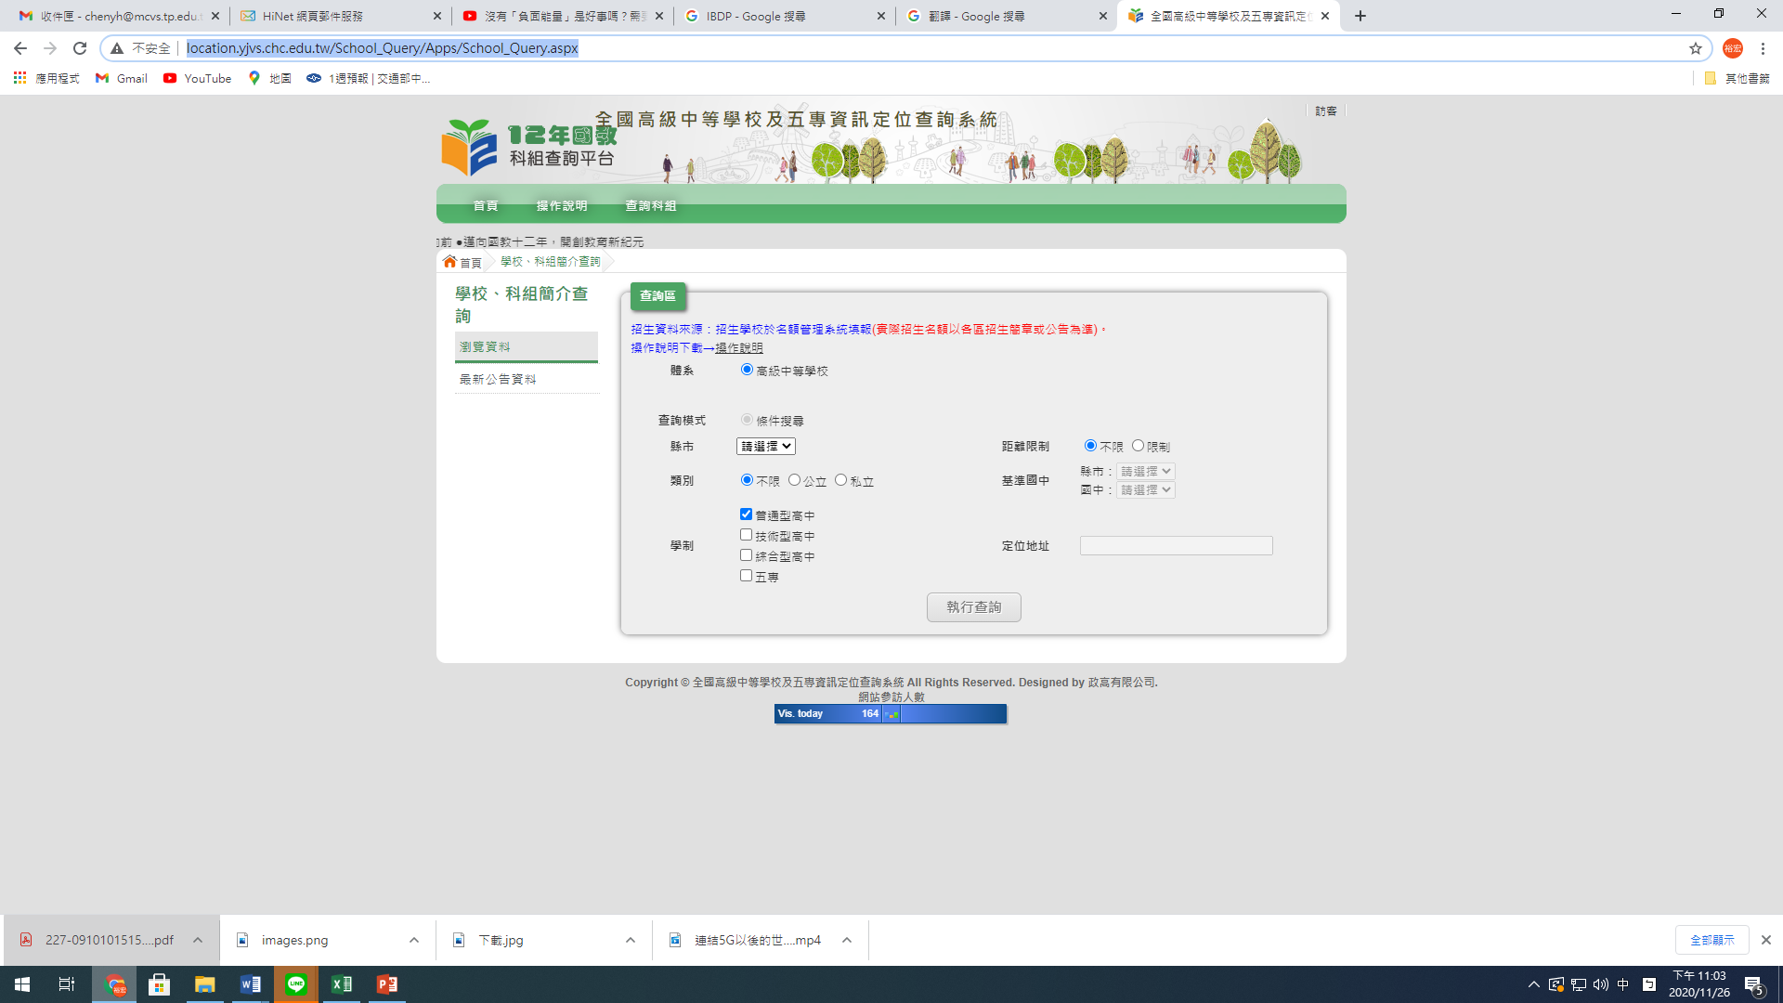
全國高級中等學校及五專定位查詢系統
網址：http://location.yjvs.chc.edu.tw/School_Query/Apps/School_Query.aspx

Slide 101
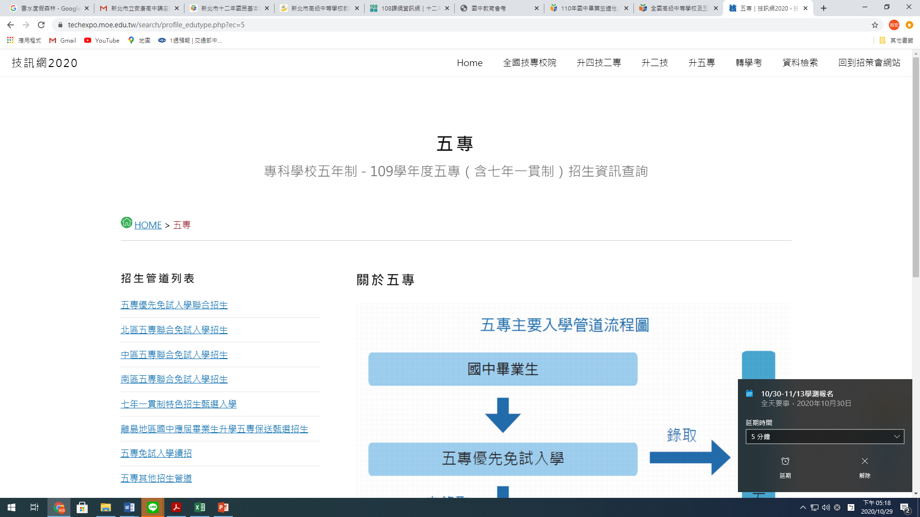
五專招生資訊網
網址：https://techexpo.moe.edu.tw/search/profile_edutype.php?ec=5

Slide 102
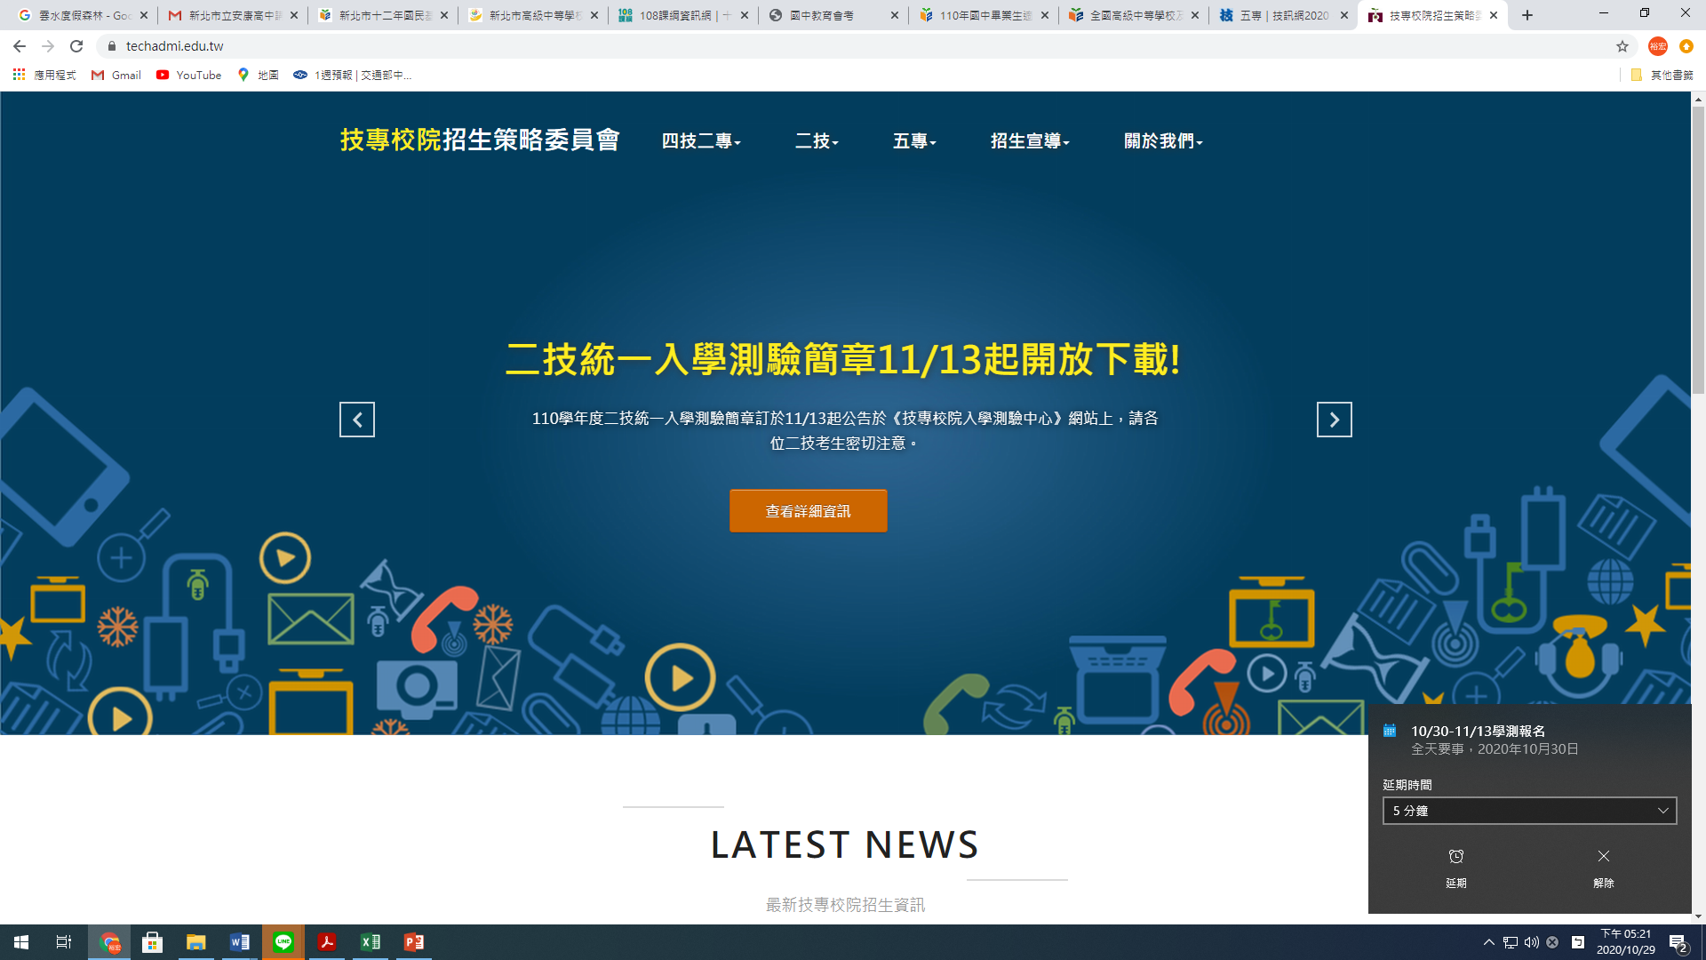
技專校院招生策略委員會
網址：https://www.techadmi.edu.tw

Slide 103
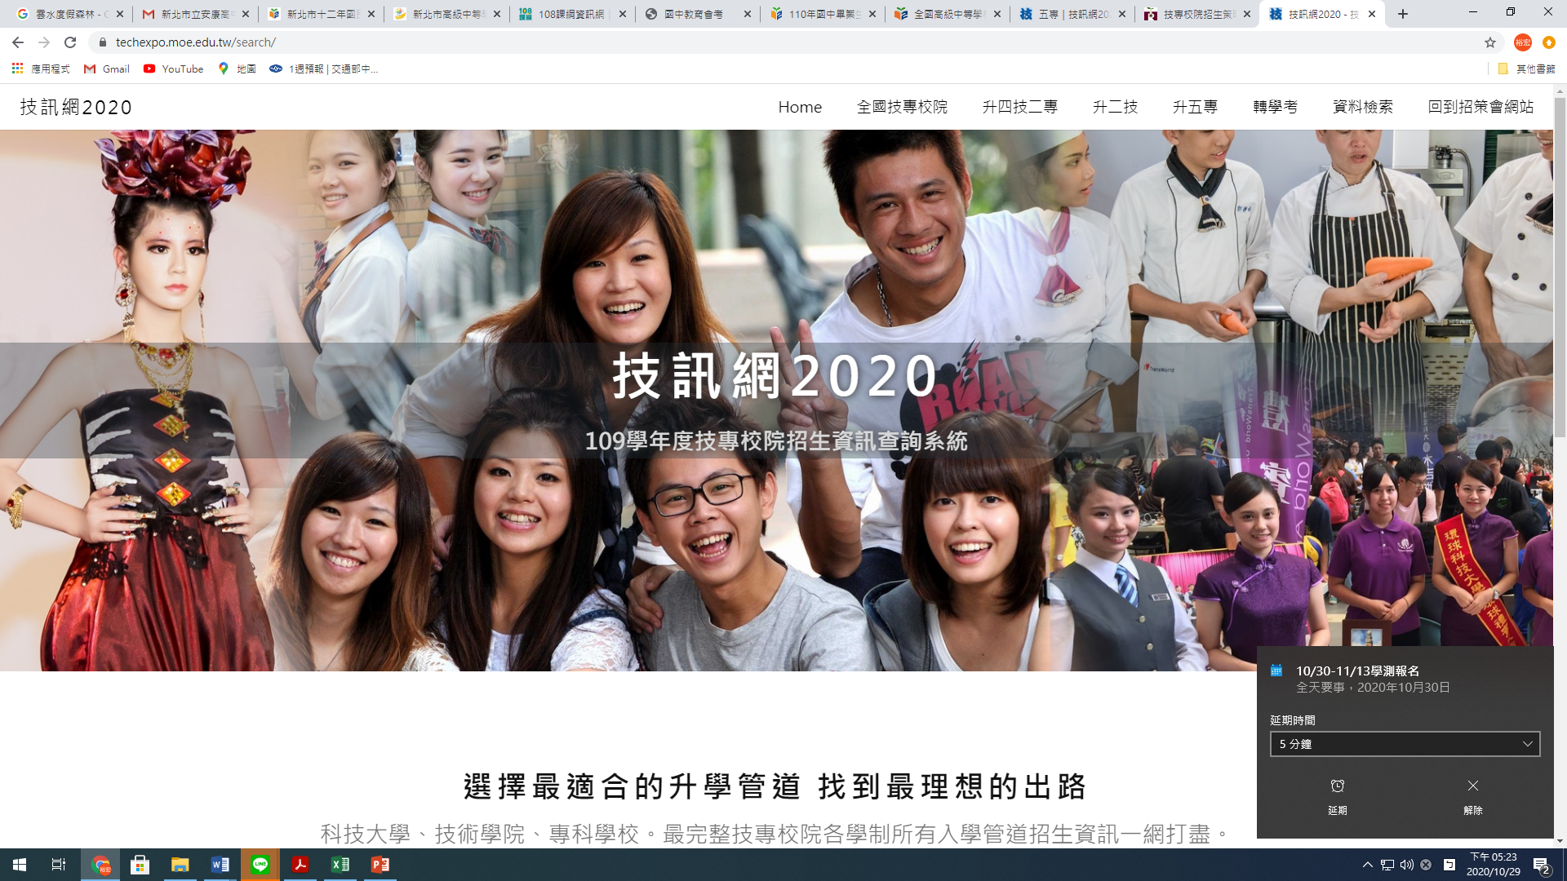
技訊網 2020
網址：https://techexpo.moe.edu.tw/search

Slide 104
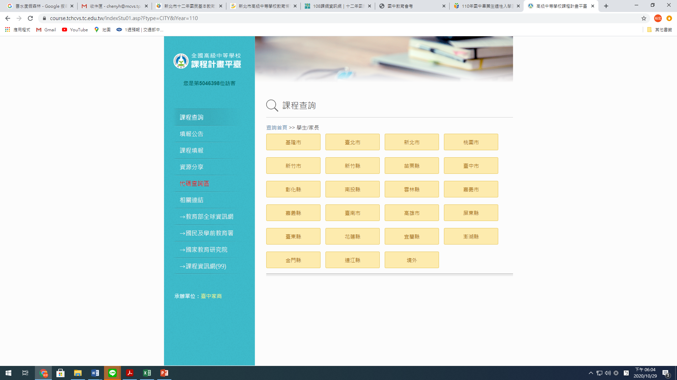
全國高級中等學校課程計畫平台
網址：https://course.tchcvs.tc.edu.tw

Slide 105
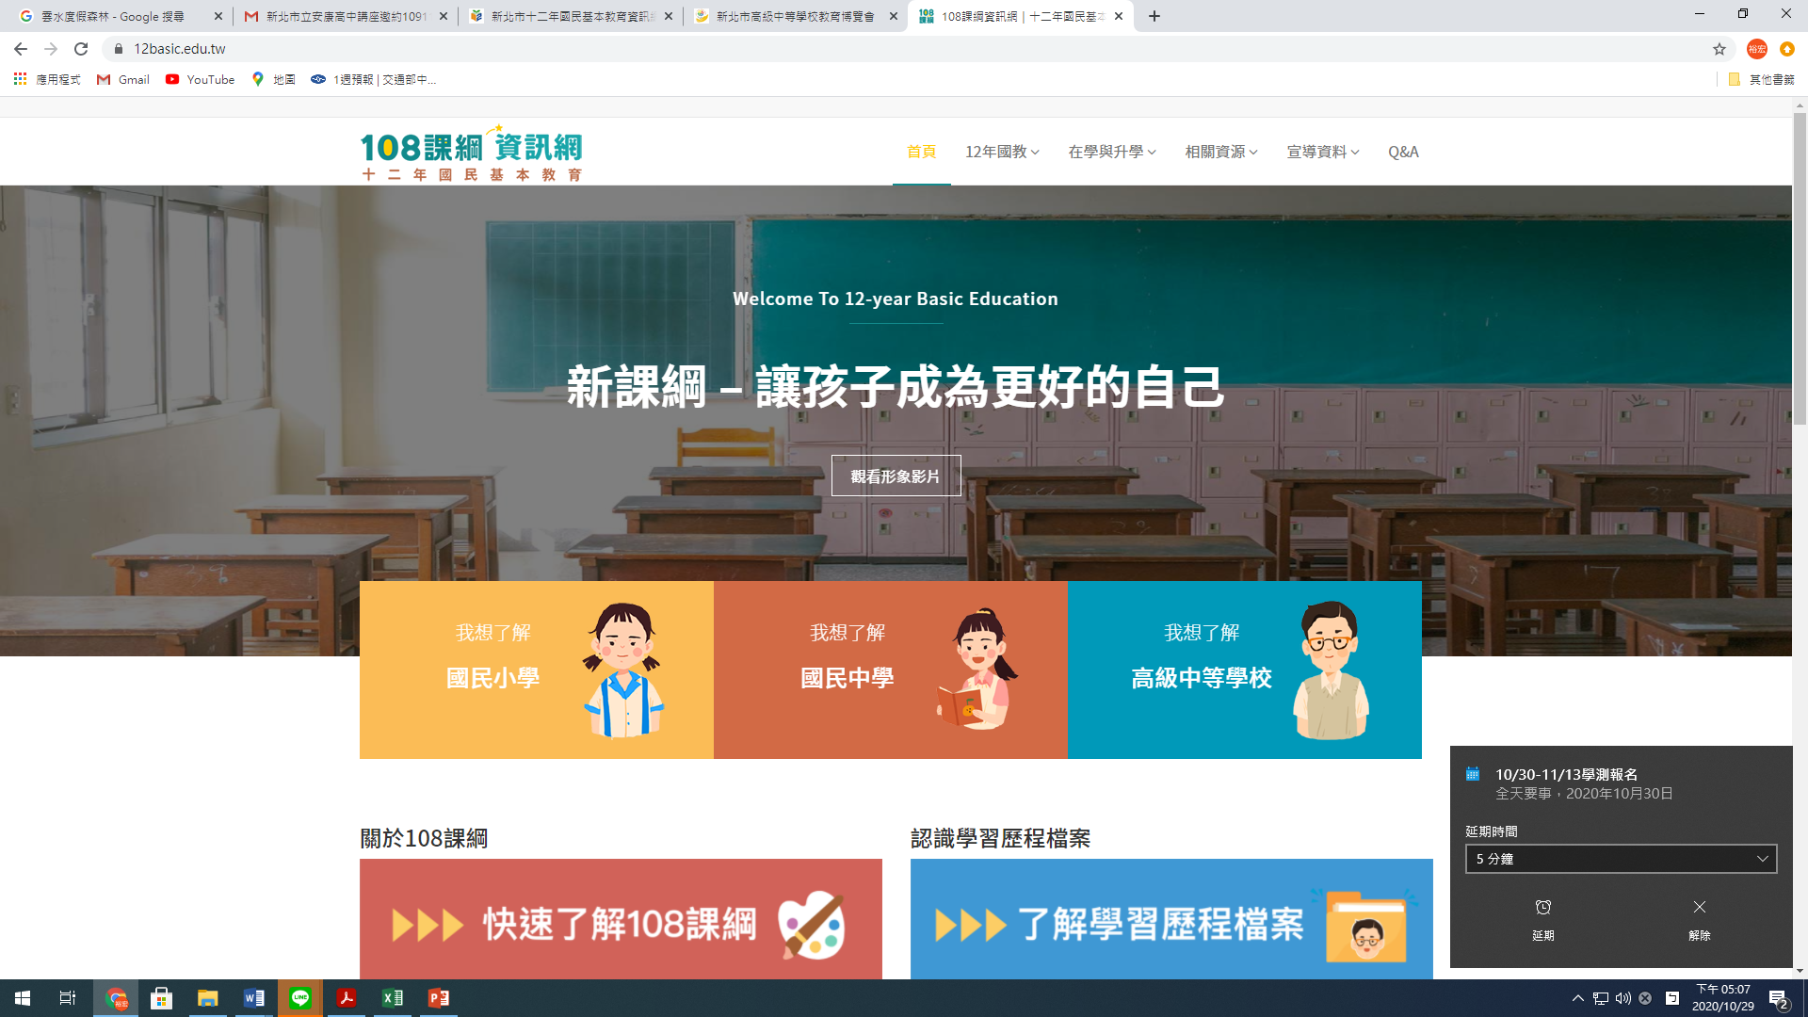
教育部108課綱資訊網（12年國民基本教育）
網址：https://12basic.edu.tw

Slide 106
分享 與 建議

Slide 107
招生作業流程（考招合一）
報名&
志願選填
簡章
考試
分發
考試
（成績證明）
&
招生
（入學資格）
放榜
放棄
錄取資格
續招
報到
複查

Slide 108
招生作業流程（考招分離）
考試
閱卷評分
成績
查詢
簡章
報名
考試
複查
成績證明
務必把握報名日期
報名&
選填志願
分發
簡章
放榜
招生
放棄
錄取資格
續招
報到
複查
入學資格

Slide 109
閱讀簡章的要領
1. 先看招生學校╱科別╱班次
2. 再看是否符合報名資格
3. 評估錄取的機會是否很大
4. 掌握其重要日程

Slide 110

打保齡球的聯想
如果你每次都砸倒 9 個瓶子，最終得 90 分；
如果你每次能砸倒10個瓶子，最終得300分。
體悟：比別人稍微努力一點、再多堅持一會，
就能贏得更多機會。
1.1*1.1*1.1*…(10次)=2.5937 0.9*0.9*0.9*…(10次)=0.3846

Slide 111
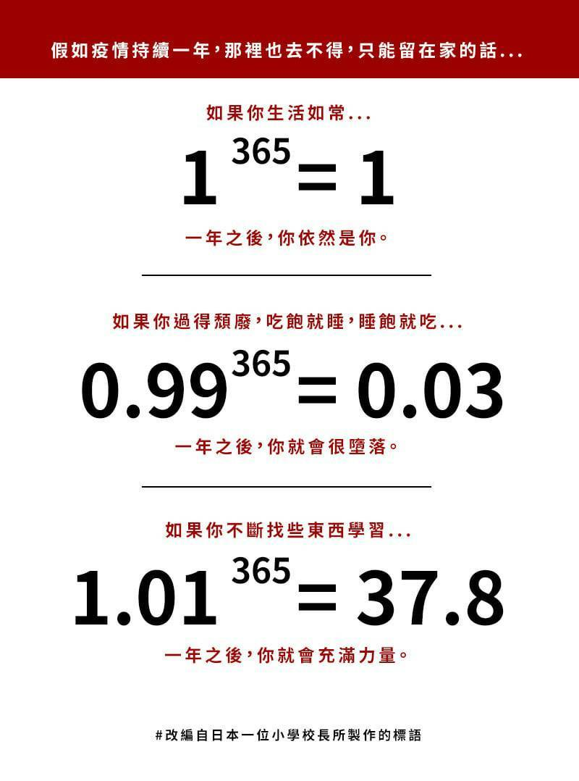

時間花在哪裡，
成就就在那裡。
Where time is spent,
where achievements are.

Slide 112

未 來 的 10 大 必 備 能 力
美國白宮科技創新顧問 亞歷克．羅斯
1.文化的理解力與流暢度
2.外語能力
3.移動能力
4.數位能力
5.跨領域學習
6.終身學習
7.EQ（情感智商）
8.創新能力
9.學習如何思考
10.解決問題的能力

Slide 113






全球化趨勢下，我們的未來
不斷在改變！
＊瞭解自己：
興趣、性向與能力，
也需知道就業與
教育環境的變化！
高中
想一想，
哪一條進路
最適合自己
高職
五專

Slide 114


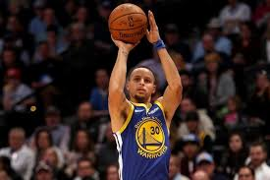
孰悉自己的優點，並懂得發揮，
就能創造奇蹟！
你
台灣首富郭台銘
律師 & 主持人 謝震武
田徑國手 楊俊瀚
NBA得分王 Stephen Curry
世界球后 戴姿穎

Slide 115
有信心，
有希望，
就能有未來！
～聖嚴法師自在語

Slide 116
選對學校 找對出路
適性選讀 快樂人生
Thanks
感謝聆聽 敬請指教

Slide 117

報告完畢
感謝聆聽

Slide 118
有 獎 徵 答

Slide 119
Ｑ1
如果參加基隆市優先免試錄取且報到但沒有放棄，還能報名後面的管道嗎?
不能
經任一管道錄取且報到學生，應於其招生簡章所規定之放棄錄取資格期限內，完成放棄錄取資格，始得報名下一個升學管道。

Slide 120
Ｑ2
五專有哪兩種管道?
五專優先免試
五專聯合免試

Slide 121
Ｑ3
基北區免試入學包含哪些縣市？
基隆市、臺北市、新北市

Slide 122
Ｑ4
今年國中教育會考日期？
5╱15（六）、16（日）

Slide 123
Ｑ5
基北區免試總積分是多少分？
108分

Slide 124
Ｑ6
基隆區試辦完全免試入學，哪所高中沒有參加？
安樂高中

Slide 125
Ｑ7
安樂高中普通科有
哪三個管道可以進入？
安樂高中直升、
基隆市優先免試、
基北區免試入學。

Slide 126
Ｑ8
基隆的完全免試、優先免試
有什麼差別？
完全免試：不看會考成績，
優先免試：要看會考成績，
完全免試時間比較前面，
優先免試只限基隆市，且沒有跨區。

Slide 127
Ｑ9
基北區免試有幾次模擬志願選填？
3次

Slide 128
Ｑ10
藝術才能班特色招生有哪四個類別？（舉例至少2個）
美術、音樂、
舞蹈、戲劇。

Slide 129
Ｑ11
會考 5A 對應之積分為多少？
25分

Slide 130
Ｑ12
安樂高中體育班有哪幾個
項目？（舉例至少1個）
男女籃球、男女柔道
女子排球……

Slide 131
Ｑ13
適合職業傾向學生的入學
管道？（舉例至少2個）
技優甄審、產業特殊需求類科、
實用技能班、專業群科、
建教合作班、五專聯合免試、
五專優先免試……

Slide 132
Ｑ14
如果在會考前已經錄取學校，請問還要考會考嗎？
務必參加會考
（檢測學力，非為升學）

Slide 133
Ｑ15
如果只想讀五專，
還要報基北區免試嗎？
不要報名
（五專不在基北免試）
（但可以報名基北免試的高中職）

